Slide 2
КИБЕРМОШЕННИЧЕСТВО: КОЛИЧЕСТВО ОПЕРАЦИЙ И УЩЕРБ
ТЫС. ЕДИНИЦ
МЛРД РУБЛЕЙ
15,8
2023
1 165,99
2022
2021
2020
2019
876,5
14,1
1 035,01
13,5
9,8
773,27
576,57
6,4
В 2023 году банки предотвратили 34,8 млн мошеннических операций на 5,8 трлн рублей
ФИЗИЧЕСКИЕ И ЮРИДИЧЕСКИЕ ЛИЦА

Slide 3
ТЕЛЕФОННЫЕ МОШЕННИКИ: РАСПРОСТРАНЕННЫЕ СХЕМЫ
«Вам положена социальная выплата по приказу Президента РФ»
Негосударственный пенсионный фонд
«Незабудка» готов в качестве поддержки пенсионеров перевести на ваш счет…»
«ЛЖЕСОТРУДНИК ПЕНСИОННОГО ФОНДА (СОЦИАЛЬНОЙ СЛУЖБЫ)»
«Вы сдавали у нас анализы.
По их результатам вам требуется лечение»
«В нашей аптеке появилось дефицитное лекарство. Вам положена скидка»
«МЕДИЦИНСКИЙ РАБОТНИК»

Slide 4
ТЕЛЕФОННЫЕ МОШЕННИКИ: РАСПРОСТРАНЕННЫЕ СХЕМЫ
«С вашей карты пытаются перевести деньги»
«Ваша карта (счет) заблокирована»
«По карте зафиксирована подозрительная операция»
«ЛЖЕСОТРУДНИК
БАНКА»
«Ваш сын попал в аварию, ему срочно требуется дорогостоящее лекарство»
«Ваш сын только что в результате ДТП сбил человека. Я готов помочь избежать наказания»
«ДРУГ, РОДСТВЕННИК»

Slide 5
ТЕЛЕФОННЫЕ МОШЕННИКИ: РАСПРОСТРАНЕННЫЕ СХЕМЫ
«По вашей карте зафиксирована сомнительная операция.
Для сохранности денег вам нужно перевести их на
«безопасный» («специальный») счет в Центробанке»
«ЛЖЕСОТРУДНИК ЦЕНТРОБАНКА (БАНКА РОССИИ)»
«Следователь Следственного комитета.
Вы являетесь свидетелем по уголовному делу»
«Иванов В.В., капитан полиции. По вашему паспорту оформлен кредит и указана ваша карта. Нам необходимо уточнить ее реквизиты»
«ПРЕДСТАВИТЕЛЬ ПРАВООХРАНИТЕЛЬНЫХ
ОРГАНОВ
(МВД, ФСБ, СК РФ)»

Slide 6
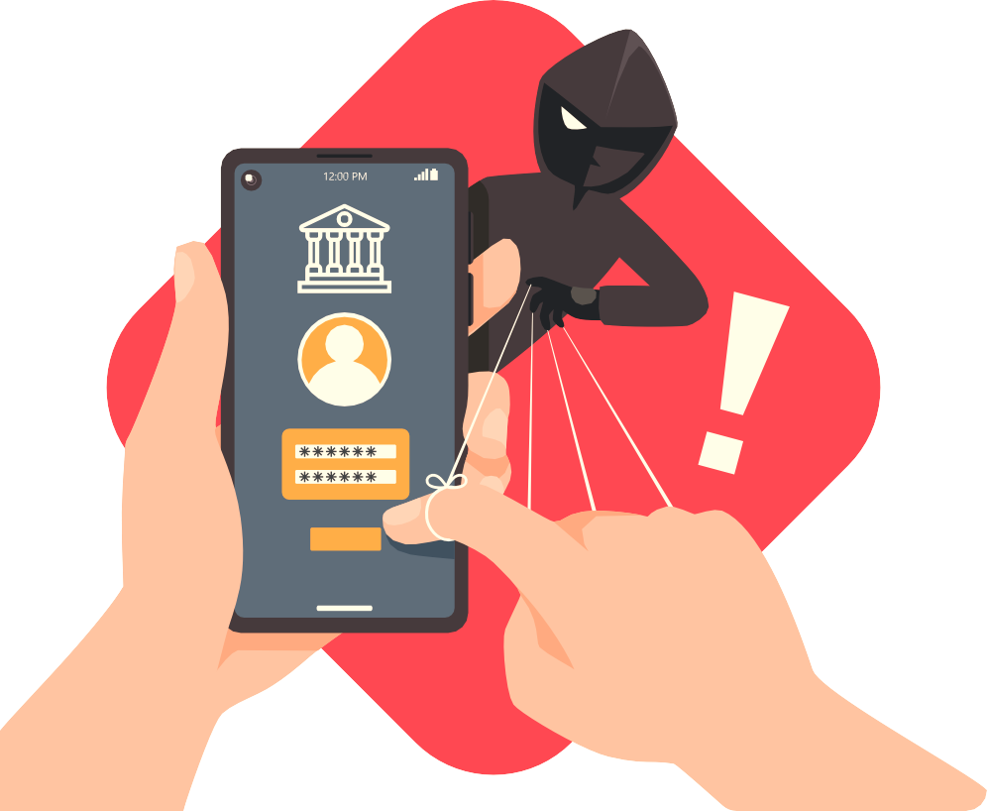
СОЦИАЛЬНАЯ ИНЖЕНЕРИЯ – ЗЛО
Телефон — основной инструмент мошенников.
Они обычно используют приемы и методы социальной инженерии
обман или злоупотребление доверием
психологическое давление
ВОЙТИ
манипулирование
Под влиянием социальной инженерии жертва добровольно расстается с деньгами или раскрывает личные и финансовые данные, которые нужны злоумышленникам для хищения денег

Slide 7
ФОРМУЛА УСПЕХА ТЕЛЕФОННЫХ МОШЕННИКОВ
эффект неожиданности
яркие эмоции
психологическое давление, паника
актуальная тема
Увы, мы готовы сделать ВСЁ,
что просят от нас мошенники

Slide 8
ЭМОЦИИ, КОТОРЫЕ ВЫЗЫВАЕТ ИНФОРМАЦИЯ ОТ ТЕЛЕФОННЫХ МОШЕННИКОВ
положительные отрицательные
радость надежда
желание получить деньги
страх паника
чувство стыда
«Вы выиграли крупную сумму денег»
«Вам положены социальные выплаты»
«Пенсионный фонд рад сообщить вам о перерасчете вашей пенсии,
вам положена выплата в размере…»
«С вашего счета списали все деньги»
«Ваш родственник попал в аварию и сбил человека»
«Вас беспокоит следователь Следственного комитета, вы участник уголовного дела»

Slide 9
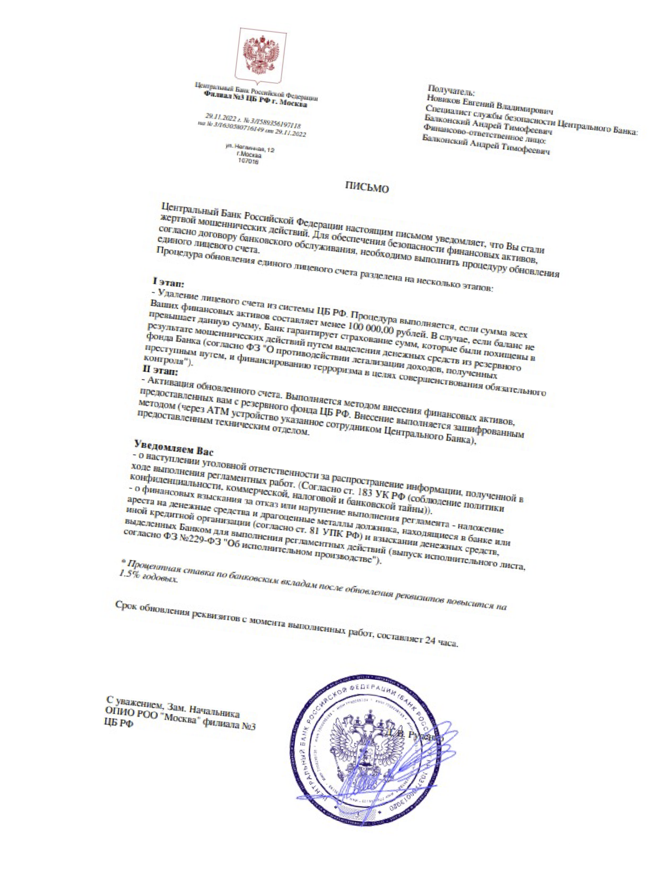
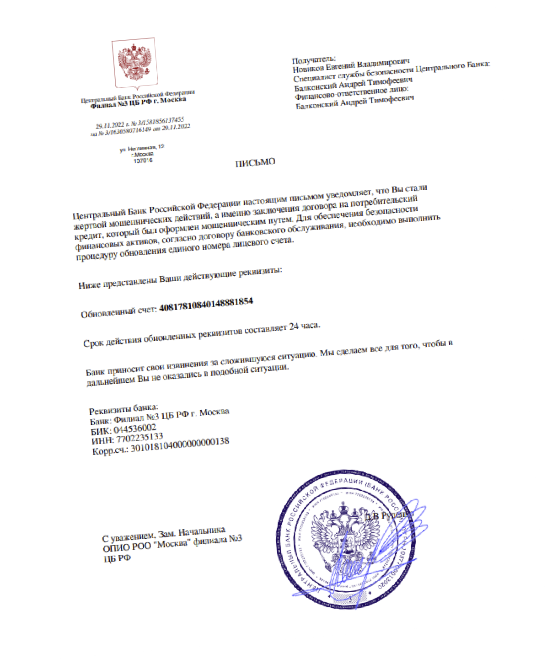
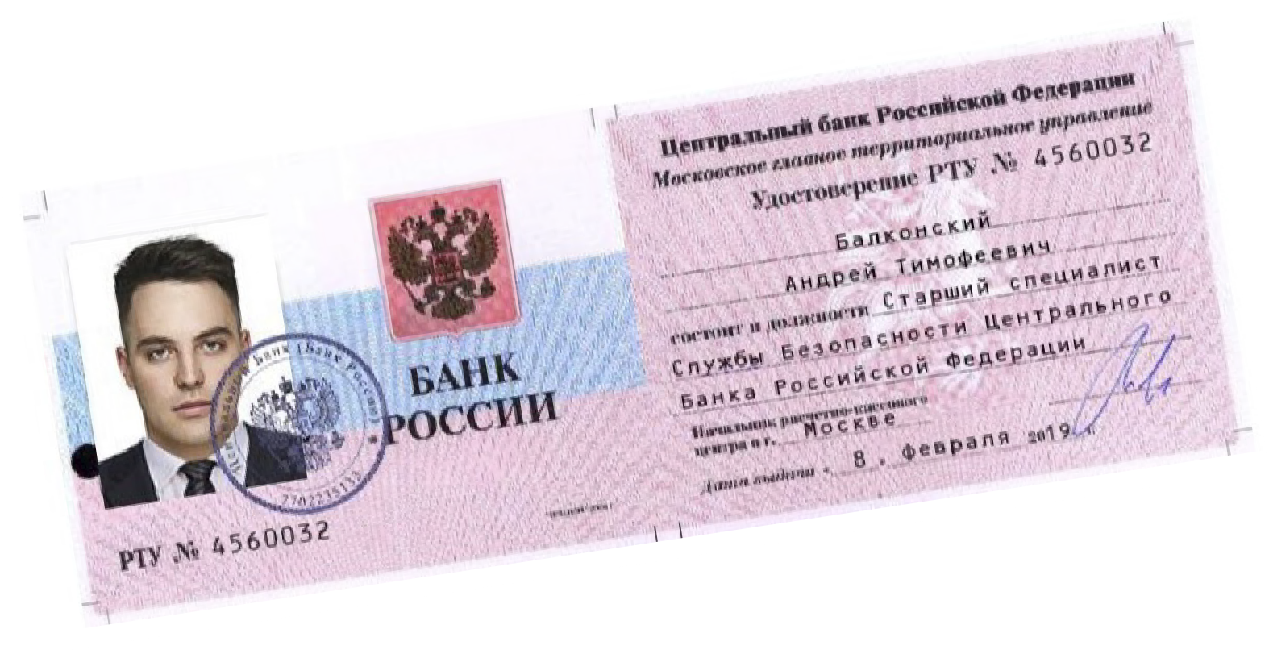
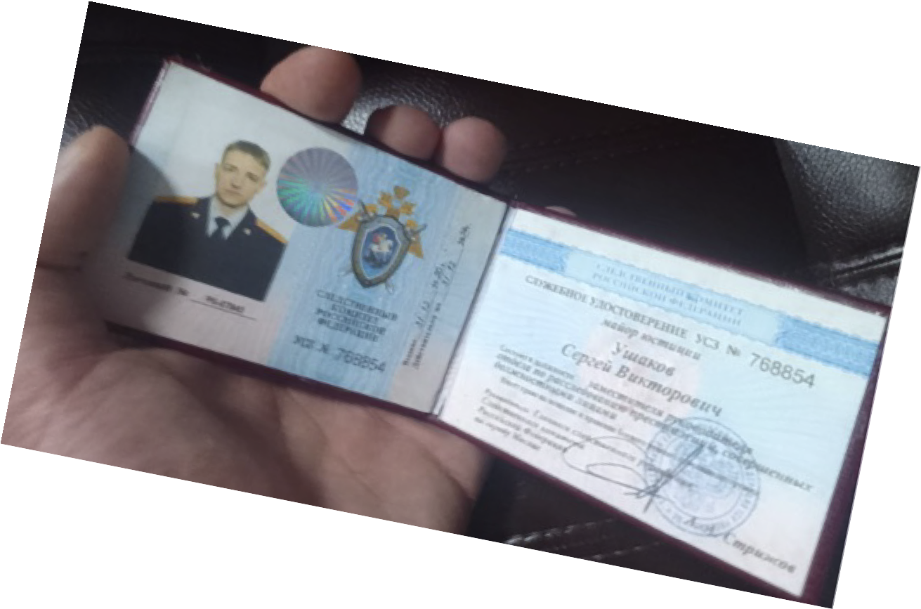
ЛЖЕСОТРУДНИКИ ЦЕНТРОБАНКА: ФАЛЬШИВЫЕ ДОКУМЕНТЫ

Slide 10
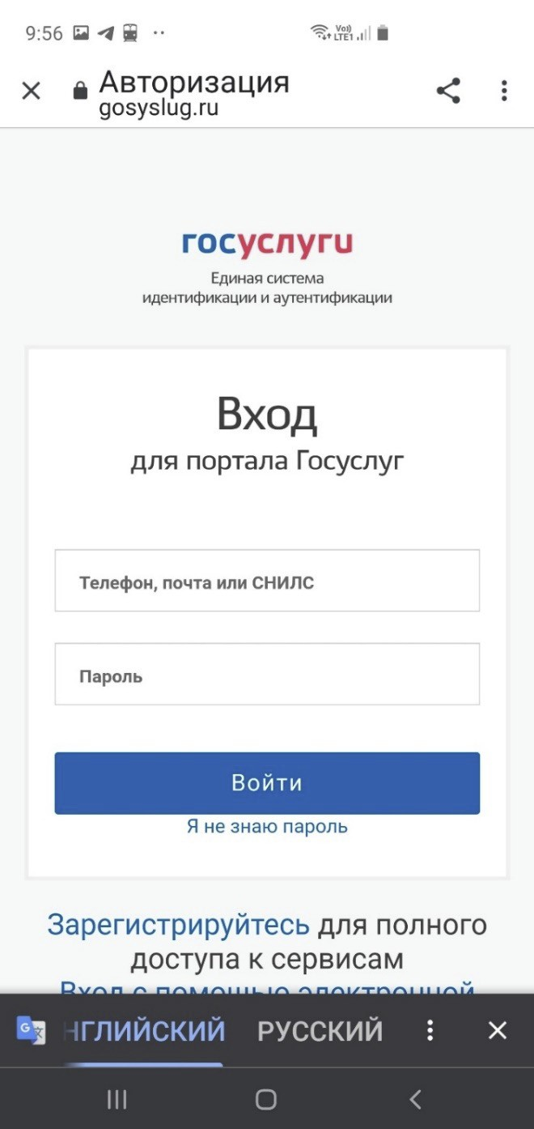
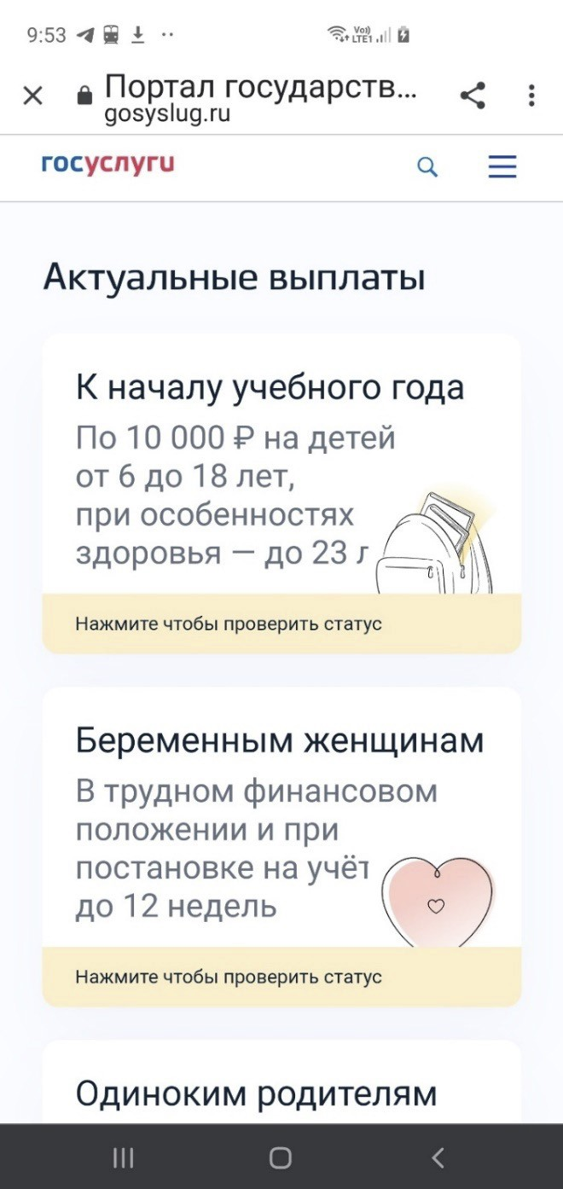
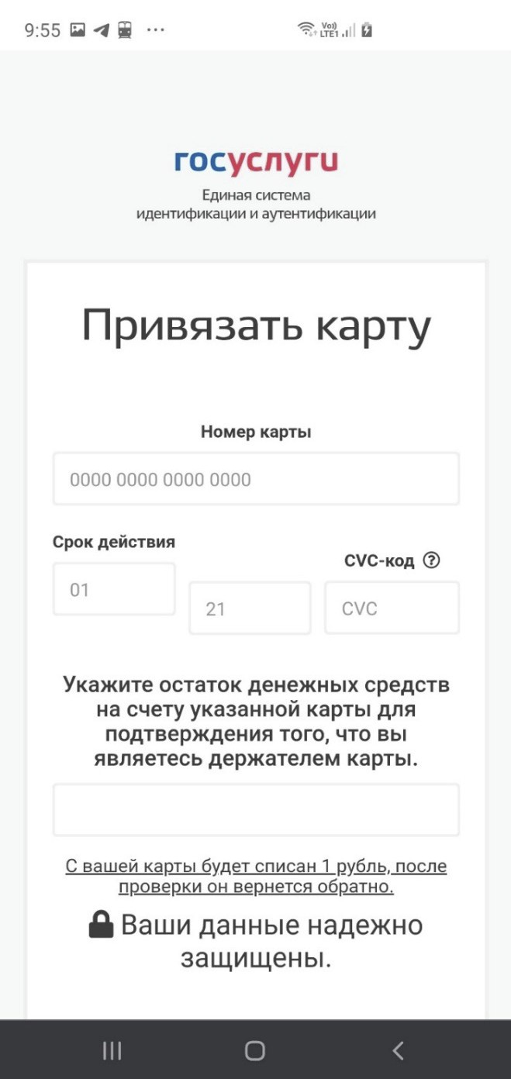
САЙТЫ, МАСКИРУЮЩИЕСЯ ПОД «ГОСУСЛУГИ»

Slide 11
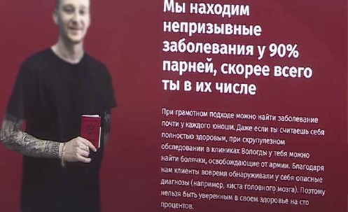
НОВОСТНОЙ ФИШИНГ
ОФОРМИТЬ

Slide 12
ОБЩИЕ ПРАВИЛА ПОВЕДЕНИЯ С КИБЕРМОШЕННИКАМИ
Не сообщайте никому личную и финансовую информацию (данные карты)
Установите антивирусные программы на все свои гаджеты и регулярно обновляйте их
Не читайте сообщения и письма от неизвестных адресатов и не перезванивайте по неизвестным номерам
Не переходите по сомнительным ссылкам и не скачивайте неизвестные файлы или программы
Заведите отдельную банковскую карту для покупок в Интернете
Будьте бдительны: не действуйте второпях и проверяйте информацию!
Расскажите эти правила поведения своим друзьям и знакомым!

Slide 13
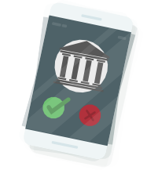
ОБЩИЕ ПРАВИЛА ПОВЕДЕНИЯ С КИБЕРМОШЕННИКАМИ
Самостоятельно звоните в свой банк по номеру телефона, указанному на обратной стороне карты или на официальном сайте банка
Установите двухфакторный способ аутентификации – например, логин и пароль + подтверждающий код из СМС
Официальные сайты финансовых организаций в поисковых системах (Яндекс, Mail.ru) помечены цветным кружком с галочкой
Будьте бдительны:
не действуйте второпях и проверяйте информацию!
Расскажите эти правила поведения своим друзьям и знакомым!

Slide 14
КАК ПРОТИВОСТОЯТЬ ТЕЛЕФОННЫМ МОШЕННИКАМ
Не отвечайте
на звонки с незнакомых номеров
Самостоятельно позвоните
близкому человеку /
в банк / в организацию
Прервите разговор,
если он касается финансовых вопросов
Не перезванивайте по незнакомым номерам
Не торопитесь
принимать решение
Проверьте информацию в Интернете
или обратитесь за помощью
к близким родственникам
Возьмите паузу
и спросите совета у родных и друзей!

